Slide 1

Projeto ATM
Caixa Eletrônico

Slide 2
Integrantes
Felipe de Morais Souza Vargas
Nicolly Almeida Nunes
Henri dos Reis Sá dos Santos
Samuel Kennedy de Souza Grangeiro
Matheus Carvalho de Souza

Slide 3
ESTRUTURA DO PROJETO E DIVISÃO DE MÓDULOS:
Autenticação e login | Samuel Kennedy
Consulta de Saldo | Matheus Carvalho
Saque | Henri dos Reis
Depósito | Felipe Vargas
Histórico | Nicolly Nunes

Slide 4
Funcionalidades
Autenticação: O usuário se autentica usando número de conta e senha.
Consulta de Saldo: O usuário pode ver o saldo atual da sua conta.
Saque: Permite ao usuário retirar dinheiro, com verificação de saldo.
Depósito: O usuário pode depositar dinheiro na conta.
Transferência: O usuário pode transferir dinheiro para outra conta.
Extrato: O usuário pode ver o histórico das transações.

Slide 5
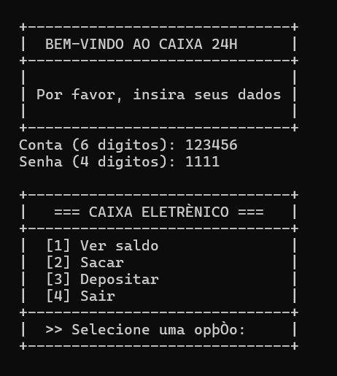
Menu principal

Slide 6
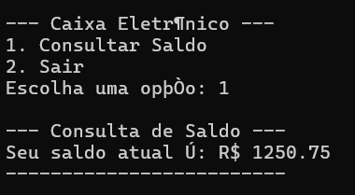
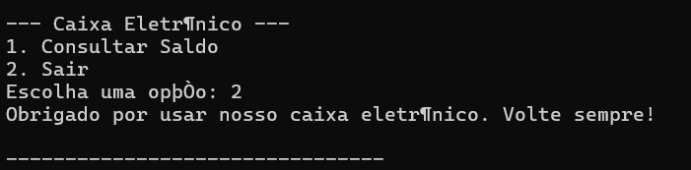
Consulta de saldo

Slide 7
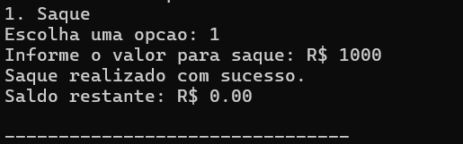
Saque

Slide 8
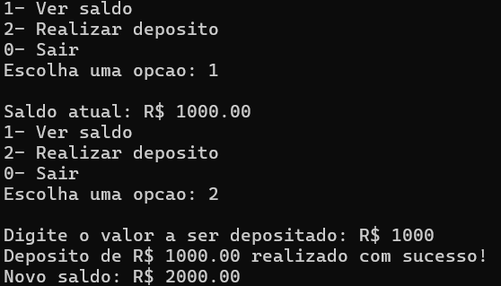
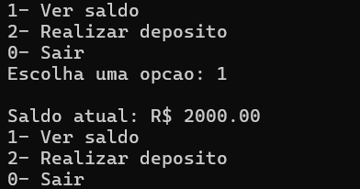
Depósito

Slide 9
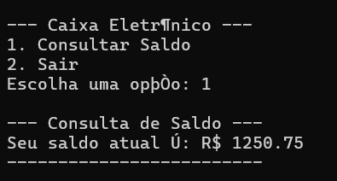
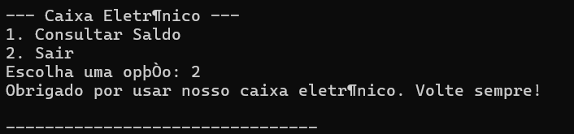
Histórico

Slide 10
Obrigado (a)!
felipe.vargas@uniceplac.edu.br
samuel.grangeiro@uniceplac.edu.br
bicolly.nunes@uniceplac.edu.br
henri.reis@uniceplac.edu.br
matheus.carvalho@uniceplac.edu.br

